Slide 1

메타버스 학교 투어 프로그램
A Study on the Metaverse School Tour Program
종합공돌팀

Slide 2
연구개발의 목적

Slide 3
‘메타버스?’
다양한 정의가 있다
‘생활형 가상세계’
‘현실 공간과 가상 현실이 융합된 공간’
‘현실 세계와 같은 사회·경제적 활동이 통용되는 3차원 가상공간’
많은 정의 중 하나를 선택
출처: 위키백과 ‘메타버스’

Slide 4
‘메타버스?’
‘현실의 나를 대리하는 아바타를 통해 일상 활동과 경제 활동을 영위하는 3D기반의 가상 세계’

Slide 5
대학교를 투어 장소로 선정한 배경

Slide 6
대면 활동의 부재
2019년 11월, COVID-19 보고
2020년 범 국가적 ‘사회적 거리두기’
대면 활동에 큰 제약
대학교 신입생의 대면수업 불가
비대면 강의 실시, 학교 시설에 대한 경험?
강의를 학교에서 듣지 않아, 학교 시설 경험 ↓

Slide 7
많은 건물들과 길 찾기 능력의 차이
대학교 내에는 건물이 많음
학교에 처음 입학한 새내기나 건물에 자주 갈 일이 없는 사람들
많은 건물 수는 자기가 가야할 건물을 착각하게 만들기 쉬움
다양한 전공 교수의 교양 강의
강의실과 강의동 위치에 혼동이 오는 경우 있음
개개인간 길 찾기 능력의 차이
지도를 보고도 목적지를 찾기 힘들어하는 사람도 있다

Slide 8
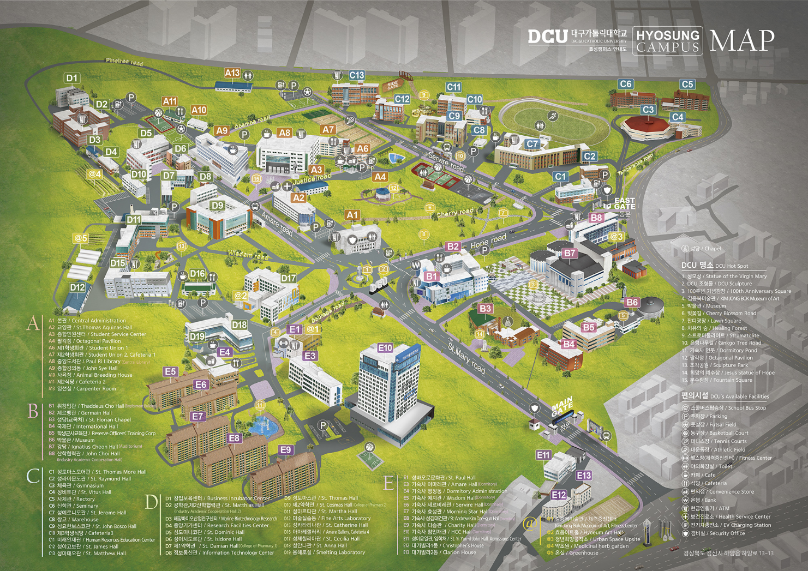
대구가톨릭대 안내도
66개의 건물
건물이 너무 많다
식당, 카페, 주차장 등
안내도는 정확한 위치가 나오지 않음
넓은 부지
도보로 모든 곳을 다니기에는 부적합

Slide 9
해결 방법
현실의 학교를 3차원 가상 세계에 이식
현실과 비슷한 공간으로 2차원 지도보다 길 찾기에 수월
현실 공간에서 찾기 힘든 정보를 추가
카페나 프린터기 시설의 존재여부는 건물 밖에서나 안내도만으론 알기 힘들다
프로그램에서 시설 존재 여부를 안내, 빠르게 시설 이용할 수 있도록 도움

Slide 10
개발 도구
스케치업 (SketchUp)
간단하다
초보 모델링 유저도 빠르게 알 수 있는 쉬운 인터페이스
다양한 분야에서 사용
웹툰 배경 제작으로도 사용

Slide 11
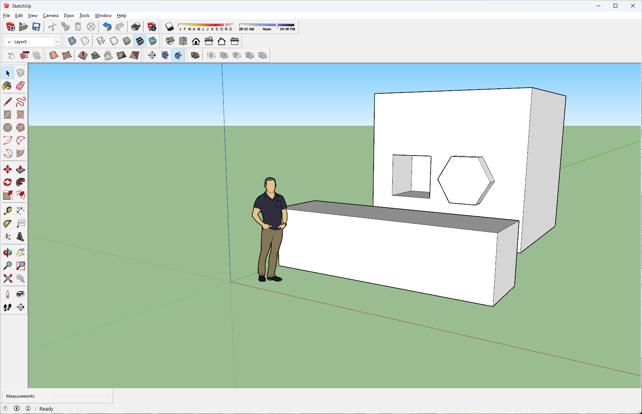
스케치업 (SketchUp)

Slide 12
개발 도구
유니티 (Unity)
게임 엔진 중 지원 플랫폼이 많다 → 다양한 기종 타겟팅 가능
범용적인 C#을 개발 언어로 사용
많은 개발자가 사용

Slide 13
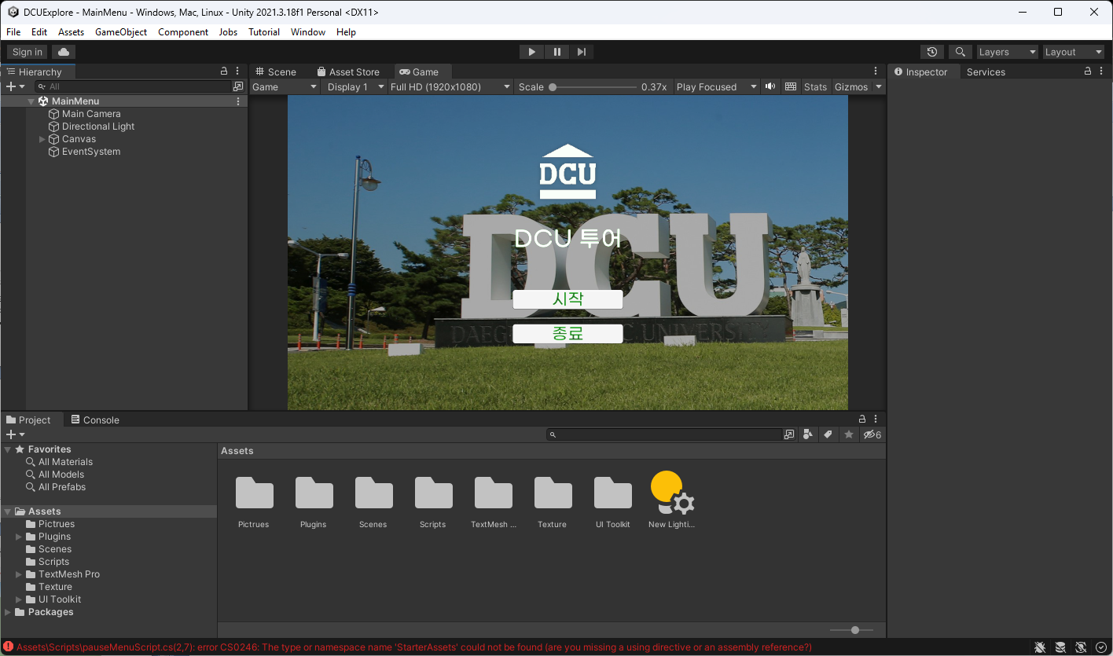
Unity

Slide 14
연구 및 개발

Slide 15
연구·개발 과정
지리 정보 확인
위성지도와 건물 평면도를 참조하여 건물 위치 배정
‘세움터’와 ‘국토정보맵’ 이용
건물 모델링
SketchUp을 활용해 건물 모델링
각 건물별로 하나씩 모델링
Unity 이식
모델링 적용 후 Player와 UI를 생성
플레이어 조작을 위해 필요

Slide 16
메타버스 학교 투어 프로그램 요소
현실을 기반으로 한 가상의 공간 제작
스케치업 활용
플레이어 캐릭터와 가상공간과의 상호작용
자유로운 이동과 상호작용이 가능한 플레이어를 생성
학생들은 이를 이용하여 가상 공간을 탐험하고 학교 투어를 진행

Slide 17

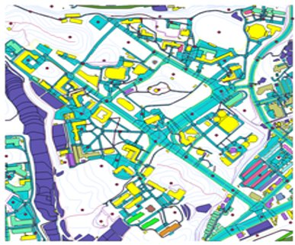
연구개발과정(지리 정보)
QGIS를 이용
GIS: 지리 정보를 컴퓨터 DB로 변환해 효율적으로 사용하기 위한 시스템
GIS 파일을 국가지리정보 시스템에서 다운로드
QGIS의 지리 정보
건물의 실질적인 크기와 수, 도로나 가로수 등의 위치정보
＊ 대구가톨릭대학교의 GIS파일

Slide 18

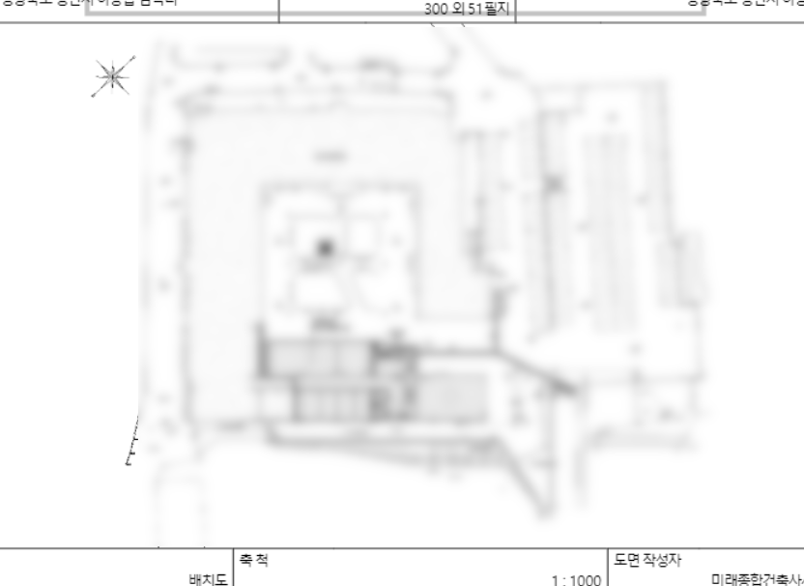
연구개발과정(지리 정보)
평면도 이용
평면도: 건물의 평면 상태를 수직이나 수평방면에서 나타낸 도면
건축행정시스템 세움터에서 다운로드
건물의 상세한 정보를 알 수 있다
하지만 한 건물의 크기만 알 수 있다
도로나 가로수 등의 정보가 없다
＊ 대구가톨릭대학교의 평면도 사진

Slide 19
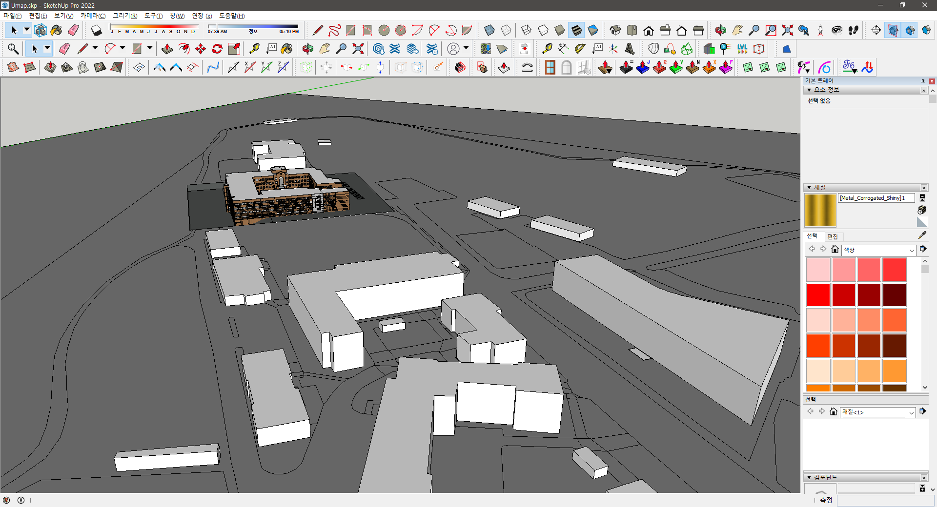
연구개발과정(3D 모델링)
QGIS → SketchUp
현실 학교 크기와 수치를 적용 필요
GIS로 변환한 학교 건물 파일과 결합
실제 건물과 같은 크기를 가지게 수정
각 모델링의 크기를 비교

Slide 20
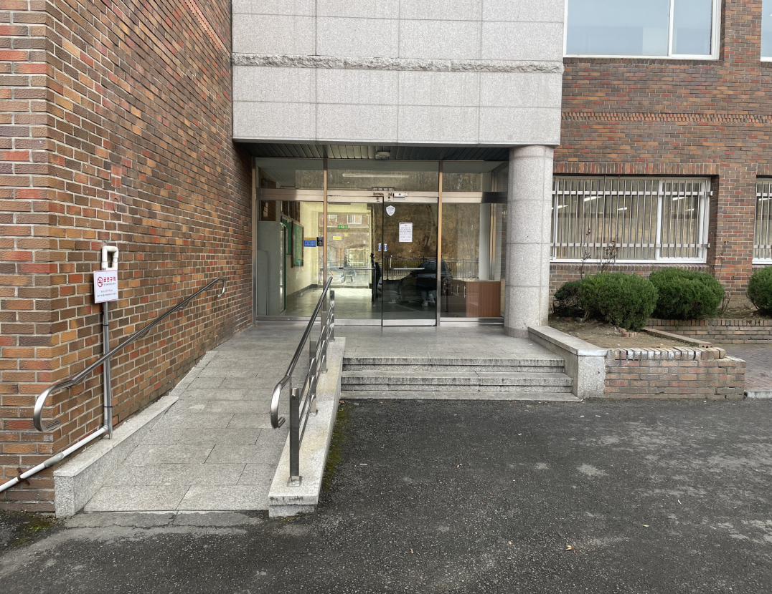
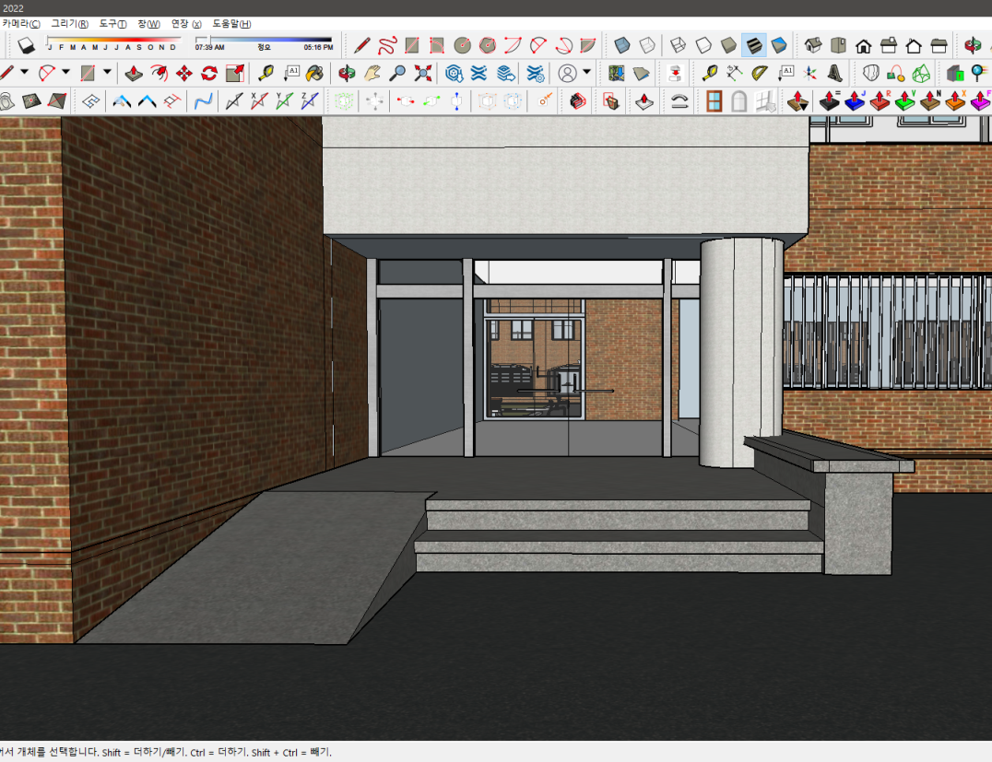
연구개발과정(3D 모델링)
모델링
→
실사한 건물
스케치업으로 구현한 건물

Slide 21
영상: 스케치업 공학관 구현

Slide 22
연구개발과정(Unity)
가상공간 구축
불러온 모델링 파일 충돌 판정 처리
인터렉션
플레이어 캐릭터 상호작용
멀티플레이 시스템 구성 (Photon 2)
최상위 레이어: 네트워크 개체, RPC, 유니티 관련 요소
중간 레이어: Photon Server, 매치메이킹, 통신 API
최하위 레이어: DLL(유니티 플러그인), 직렬화, 네트워크 프로토콜
서버는 pun2에서 제공하며 유니티에서 코드만 작성하면 된다.
따로 멀티플레이 서버 구축 필요 없음, 편리

Slide 23
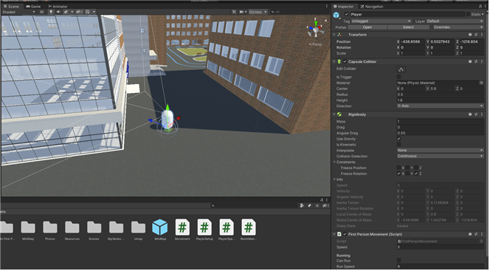
연구개발과정(Unity)
가상공간 구축
불러온 모델링 파일 충돌 판정 처리
인터렉션
플레이어 캐릭터 상호작용
멀티플레이 시스템 구성 (Photon 2)
최상위 레이어: 네트워크 개체, RPC, 유니티 관련 요소
중간 레이어: Photon Server, 매치메이킹, 통신 API
최하위 레이어: DLL(유니티 플러그인), 직렬화, 네트워크 프로토콜
서버는 pun2에서 제공하며 유니티에서 코드만 작성하면 된다.
따로 멀티플레이 서버 구축 필요 없음, 편리

Slide 24
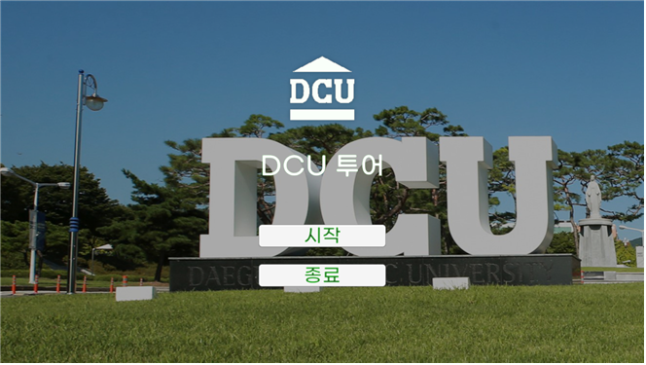
연구개발과정(Unity)
가상공간 구축
불러온 모델링 파일 충돌 판정 처리
인터렉션
플레이어 캐릭터 상호작용
멀티플레이 시스템 구성 (Photon 2)
최상위 레이어: 네트워크 개체, RPC, 유니티 관련 요소
중간 레이어: Photon Server, 매치메이킹, 통신 API
최하위 레이어: DLL(유니티 플러그인), 직렬화, 네트워크 프로토콜
서버는 pun2에서 제공하며 유니티에서 코드만 작성하면 된다.
따로 멀티플레이 서버 구축 필요 없음, 편리

Slide 25
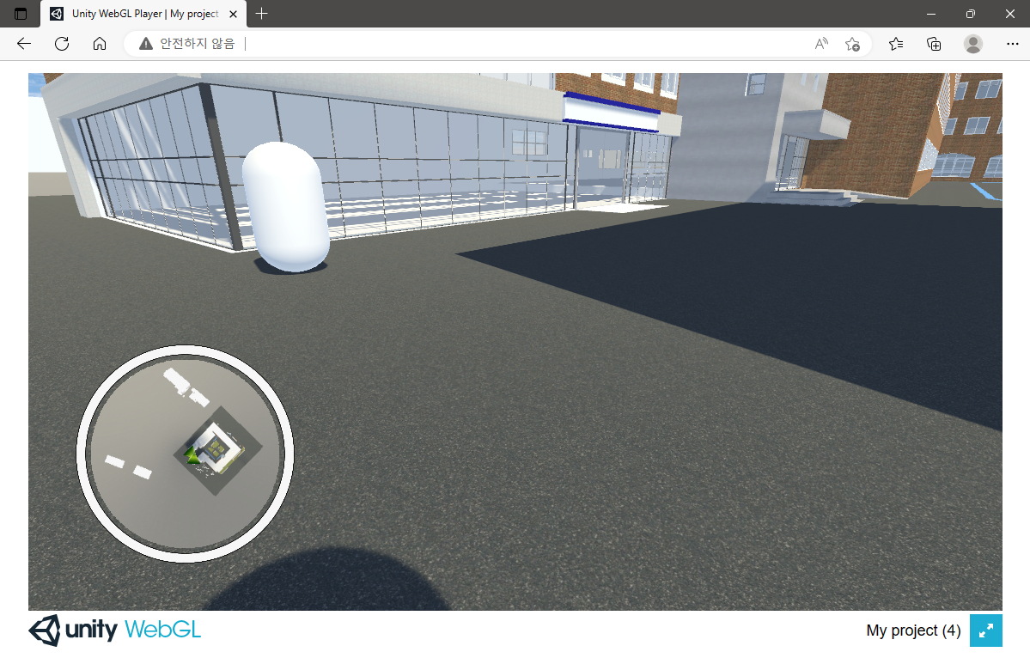
Unity WebGL를 활용한 웹 환경에서 투어
빠른 접근성
웹 사이트에 접근하기만 해도 투어 프로그램 사용
다운로드가 필요 없다
웹 환경으로 성능 저하 가능성
프로그램의 최적화가 중요

Slide 26
영상: 플레이 데모 영상

Slide 27
결과 및 향후연구

Slide 28
결론 및 응용
빠른 지리정보 습득이 가능
학교 안전 교육, 투어 프로그램 등 다양한 프로그램에 융합
홍보 효과

Slide 29
개선점
모델링 제작 시간이 오래 걸린다.
사실적이면서 높은 품질의 모델링
모델링 제작 기간의 단축 필요
건물이 변화점을 빠르게 반영해야

Slide 30
메타버스 학교 투어 프로그램
A Study on the Metaverse School Tour Program
감사합니다.

